Slide 1
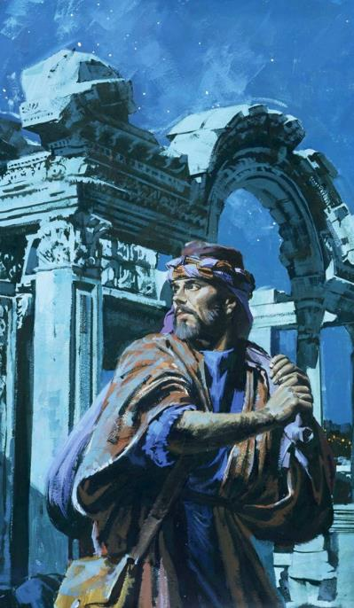
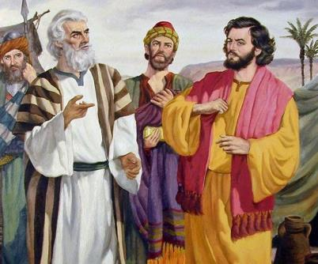
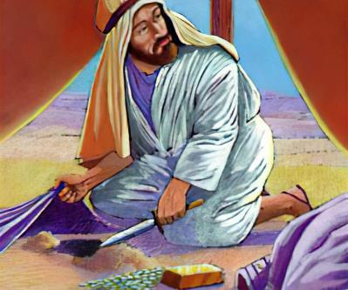
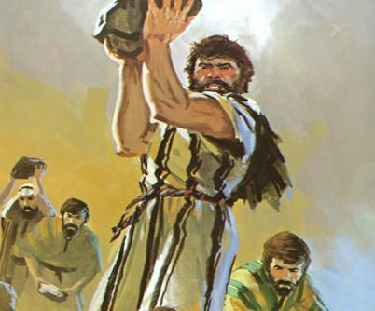
Leksyon 6 Nonyembre 8, 2025
ANG KAAWAY SA SULOD

Slide 2


“Ako si Jehova nga nagsusi sa kasingkasing ug nagsulay sa hunahuna, aron tagaan ang matag-usa sumala sa iyang mga binuhatan, sumala sa bunga sa iyang mga buhat.”— Jeremias 17:10 (ESV)

Slide 3


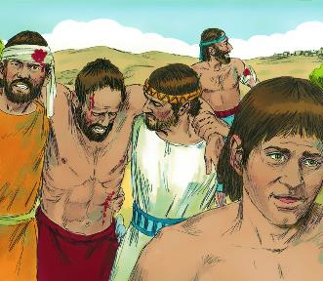
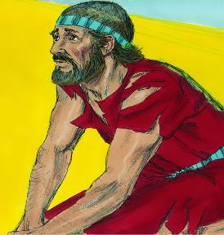





Pagkahuman sa usa ka dili kasagaran nga taktika sa militar, nangatagak ang mga bungbong sa Jericho.Misulod ang Israel sa siyudad ug gilaglag kini. Kadaugan! Kinsa man ang nakadaog? Ang Dios, kay gamay ra ang papel sa Israel niini.
Apan pagkahuman sa usa ka maayong plano sa militar, napildi sila sa Ai.Kinsa ang hinungdan sa kapildihan? Ang katawhan sa Israel, kay wala nila giapil ang Dios sa ilang plano.
Sa dihang sila nangutana sa Dios, klaro kaayo ang tubag:“Nakasala ang Israel ug dili na makadaog batok sa iyang mga kaaway.”Unsaon nila pag-usab sa pag-angkon sa pabor sa Dios?
Ang Hinungdan sa Kapildihan – Josue 7:1–5, 10–13)
Kasubo ug Kapakyasan – Josue 7:6–9)
Pag-ila sa Nakalapas – Josue 7:14–19)
Ang Sala ni Akan – Josue 7:20–26)
Pagdaug Pag-usab – Josue 8:1–29)

Slide 4

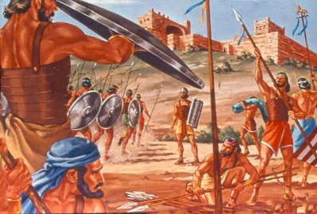
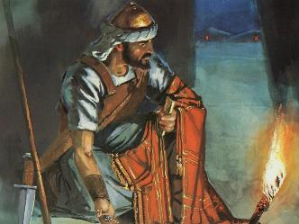
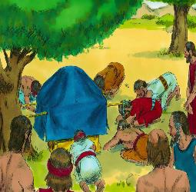
ANG HINUNGDAN SA KAPILDIHAN
“Ang Israel nakasala; nakalapas sila sa akong kasabutan nga gisugo ko kanila. Kinuha nila ang mga butang nga gilaan para sa Ginoo; nangawat sila, nagbakak sila, ug gibutang kini sa ilang kaugalingong mga kabtangan.”(Josue 7:11)
Human sa maayong balita gikan sa mga tiktik nga gipadala ngadto sa Jericho, nakigsabot si Josue sa Dios ug nakadawat gikan Kaniya sa plano aron makabihag sa siyudad.
Apan kon pagkahuman sa report gikan sa mga tiktik nga gipadala ngadto sa Ai mihangyo usab si Josue og giya sa Dios, malikayan unta ang kamatayon sa 36 ka mga sundalo.(Josue 7:1–5)
Apan unsa gayud ang tinuod nga hinungdan sa ilang kapildihan?O unsa man ang rason nga wala gisugo sa Dios si Josue nga atakihon ang Ai? (Josue 7:11)
Tungod kay nakita sa Dios nga “ang Israel nakasala.”Walay ubang bahin sa Biblia nga naglarawan sa sala sa ingon ka detalyado nga paagi:“Nakalapas sila... kinuha nila... nangawat sila... nagbakak sila... ug gibutang nila kini sa ilang kaugalingong mga kabtangan.”
Punto nga angay timan-an:
Bisan usa lamang ang nakasala — si Akan, apan ang Dios nagtan-aw nga ang tibuok Israel responsable.
Nabuak nila ang kasabutan uban sa Dios, busa kinahanglan nga pahimoon ug tangtangon ang sala aron ang ilang relasyon sa Dios maibalik pag-usab.

Slide 5

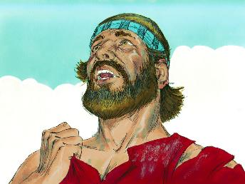
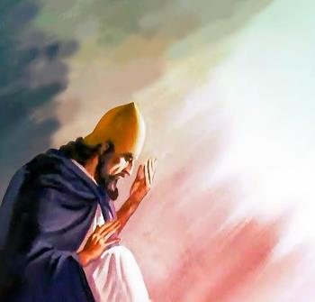
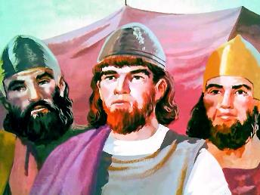
GIKAHIBULONG UG GIPASAKIT
“Ug miingon si Josue, ‘Alas, Ginoong Dios! Ngano nga imong gidala kining katawhana tabok sa Jordan aron ihatag kami sa kamot sa mga Amorehanon aron paglaglagon kami? Kung nagpabilin na lang unta kami sa pikas daplin sa Jordan!’”(Josue 7:7)
Si Josue ug ang mga tigulang sa Israel nasubo ug naguol tungod sa kapildihan sa Ai.Ilang gipakita ang tinud-anay nga kasubo ug kalisud. (Josue 7:6)
Si Josue mipakita og kasubo nga medyo susama sa gibuhat sa Israel kaniadto sa ilang 40 ka tuig nga paggala sa kamingawan:“Ngano man nga imong gidala kami dinhi? Maayo pa unta nga nagpabilin na lang kami sa pikas daplin sa Jordan!” (Josue 7:7)
Apan lahi ang espiritu ni Josue kaysa sa mga Israelitas kaniadto.Ang iyang reklamo wala gikan sa kapakyasan o pagkawad-an og paglaum,kundi tungod sa iyang kahadlok nga ang ngalan sa Dios mahimong dauton sa mga dili magtutuo. (Josue 7:8–9)
Klaro kaayo nga nakita ni Josue nga ang kinaiya sa Dios mailhan sa uban pinaagi sa pamatasan sa Iyang katawhan.Sa atong panahon karon, kitang mga Kristohanon padayon nga magdala sa ngalan sa Dios ngadto sa kalibutan.

Slide 6

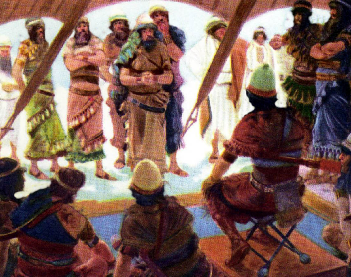
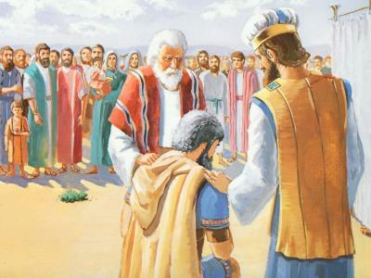
PAGKAPALAD SA NAKALAPAS
“Sa buntag, ipakita ninyo ang inyong kaugalingon, tribo matag tribo. Ang tribo nga pagapilion ni Jehova moadto sa atubangan pinaagi sa mga panimalay; ug ang panimalay nga pagapilion ni Jehova moadto pinaagi sa mga banay; ug ang banay nga pagapilion ni Jehova moadto matag usa ka tawo.”(Josue 7:14)
Aron matangtang ang sala sa tibuok katawhan sa Israel, kinahanglan nga ang nakasala mahibal-an ug silotan.(Josue 7:15)Apan pangutana: Dili ba unta siya mapasaylo kon naghinulsol siya?Oo, mapasaylo unta siya! Apan wala si Akan magpakita og tinuod nga paghinulsol.Daghang higayon unta ang gihatag kaniya aron mosugid, apan nagpabilin siyang hilom.
Ang proseso sa imbestigasyon (Josue 7:14–18):
Ang tribo ni Juda napili. (Josue 7:16)
Ang panimalay ni Zerah napili. (Josue 7:17a)
Ang pamilya ni Zabdi napili. (Josue 7:17b)
Si Akan napili. (Josue 7:18)
Hilom gihapon si Akan.
Hilom gihapon si Akan.
Hilom gihapon si Akan.
Hilom gihapon si Akan.
Hilom gihapon si Akan.
Si Josue, uban sa kalooy ug gugma sa Dios, mipangayo kaniya nga mosugid sa iyang sala. (Josue 7:19)
Si Akan mitug-an, apan wala siya mangayo ug pasaylo. (Josue 7:20) Si Akan napakyas dili tungod kay wala siya masayud sa sala, kondili tungod kay wala siya maghinulsol sa tinuod.Bisan pa niini, nasubo ang Dios sa iyang pagkahiopos ug pagkahardeng kasingkasing, nga nagpakita nga ang kaluoy sa Dios andam sa bisan kinsa nga tinuod nga maghinulsol.

Slide 7

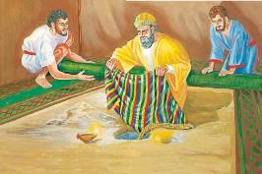

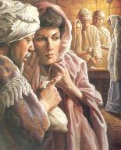
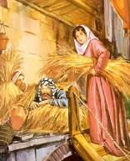
ANG SALA NI AKAN
“Sa dihang nakita ko ang usa ka matahum nga bisti gikan sa Babilonya, duha ka gatus ka sekels nga salapi ug usa ka bulawan nga bar nga lima ka napulo ka sekels ang gibug-aton, gikahakug ko kini ug gikuha. Gitago kini sa yuta sulod sa akong tolda, ug ang salapi anaa sa ilawom niini.”(Josue 7:21, NIV)
Gipangayo ni Josue kang Akan nga himay-ang ang Dios ug isugid ang iyang sala. (Josue 7:19)Kini na ang iyang katapusang higayon sa paghinulsol.Kon sa dihang iyang gisugid, nangayo unta siya ug pasaylo, siya unta mapasaylo.Apan wala siya mangayo ug pasaylo, busa wala siya mapasaylo. (Numbers 15:30–31)
Rahab
Gitago niya ang mga espiya sa atop.
Nagpakita siya og kaluoy ug pagtuo sa Israel.
Achan
Gitago niya ang mga gipanag-iya nga gikan sa gubat.
Nagdala siya og kalisdanan ug kapildihan sa Israel.
Nakatabang siya sa kadaugan sa Israel.
Siya ang hinungdan sa ilang kapildihan.
Nagbuhat siya og kasabutan sa Dios ug sa Israel.
Gibungkal niya ang kasabutan sa Dios.
Naluwas ang iyang kinabuhi ug pamilya.
Namatay siya uban sa iyang pamilya.
Sama kang Eva, si Akan “nakakita, nagdumot, ug mikuha.”(Tan-awa: Genesis 3:6)Ang iyang sala nakaapekto sa daghang katawhan — dili lang sa iyang pamilya kondili sa tibuok Israel.Sama usab ni Ananias ug Safira, gikuha ni Akan ang mga butang nga gilaan para sa Dios, ug gibayran niya kini sa iyang kinabuhi. (Buhat 5:1–2)
The decisions Achan made in Jericho were diametrically opposed to those of Rahab:

Slide 8

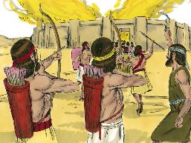
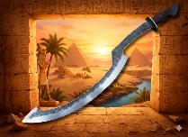
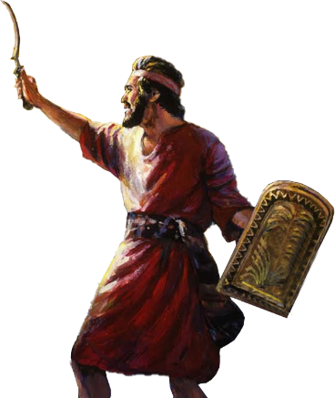
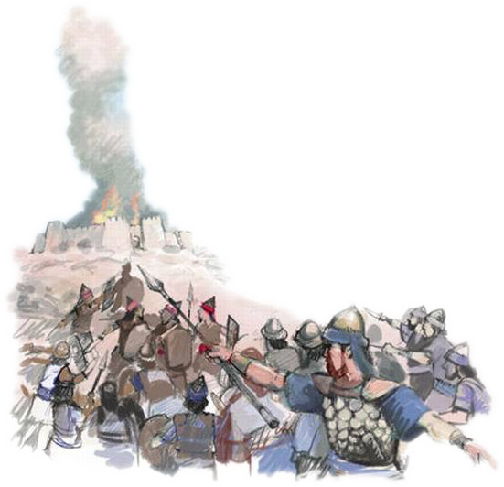
NAKA-DAOG PAG-USAB
“Ug miingon si Jehova kang Josue, ‘Ayaw kahadlok, ayaw kabalaka; dad-a ang tibuok kasundalohan uban kanimo ug lakaw paingon sa Ai. Kay ako na ang naghatag kanimo sa hari sa Ai, sa iyang katawhan, sa iyang siyudad, ug sa iyang yuta.’”(Josue 8:1)
Sama sa Jericho, gihatagan pag-usab sa Dios si Josue sa plano aron makabihag sa siyudad sa Ai. (Josue 8:1–2)
Sa gabii, nagbutang sila ug mga sundalo sa ambus likod sa siyudad.Pagkabuntag, ang kasundalohan miduol sa Ai ug nagpakaaron-ingnon nga nangdagan palayo, aron mailad ang mga taga-Ai.
Sama sa gibuhat ni Moises sa pagtaas sa iyang sungkod batok sa mga Amalekitas,si Josue usab nagtindog sumala sa sugo sa Dios, ug iyang gitaas ang iyang “hinagiban” — tingali usa ka espada nga gigamit sa mga Ehipsiyohanon — ug gipabilin niya kini hangtod sa hingpit nga kadaugan. (Josue 8:18–22, 26)
Ang Dios naghatag pag-usab ug kadaugan sa Iyang katawhan.Ang Walug sa Achor, diin gilutos ug gipatay si Akan ug ang iyang pamilya, nahimong “ganghaan sa paglaom.” (Oseas 2:15)
Kung atong dawaton ang pagpasaylo sa Dios pinaagi sa pagtuo,gilubong sa Dios ang atong mga sala sa Achor — ug gipanag-iya nato pag-usab ang pultahan sa paglaom.

Slide 9

“Ang impluwensiya nga angay kahadlokan sa iglesia dili mao ang gikan sa mga hayag nga kaaway, mga dili motuo, o mga manlibak sa Dios, apan gikan sa mga tawo nga nag-angkon nga mga Kristohanon apan dili matinud-anon sa ilang pagtuo.Kini sila mao ang nagapugong sa panalangin sa Dios sa Israel ug nagadala ug kahuyang sa iglesia—usa ka kaulawan nga lisud tangtangon...Ang pagka-Kristohanon dili lang ipakita matag Igpapahulay o ipakita lamang diha sa sambahan; kini alang sa matag adlaw sa semana ug sa matag dapit.Ang mga sugo niini kinahanglan ilaoron ug tumanon sa atong trabahoan, sa atong panimalay, ug sa atong mga pakigsabot sa negosyo—bisan sa mga kaigsuonan o sa kalibutan.”
EGW (Conflict and Courage, April 23)

